Slide 1

27-3
These materials are by the Kongki Ka Project and are made available to you under the terms of the Creative Commons Attribution ShareAlike license 4.0.
You have permission to share and redistribute these materials in any format and to make reasonable revisions and adaptations of this translation, provided that:
You include the above licence and source information.
If you redistribute these materials or create derivatives, you must distribute your contributions under the same license as the original.
The Holy Bible, Berean Standard Bible, BSB is produced in cooperation with Bible Hub, Discovery Bible, OpenBible.com, and the Berean Bible Translation Committee. This text of God's Word has been dedicated to the public domain.
Tibetan text is from the The Holy Bible in Modern Literary Tibetan, New Tibetan Bible translation.
This translation is made available under the terms of the Creative Commons Attribution-NonCommercial-NoDerivatives 4.0 International license.
Notes:
Ch
27 Rebuilding of the Temple
1. Cyrus tells Jews to rebuild the temple - Ezra 1:1-11 (Left Top)
2. The altar is built - Ezra 3:1-6 (Right Top)
3. The foundation of the Temple is laid - Ezra 3:7-13 (Right 2nd)
4. Construction of the Temple stops - Ezra 4:1-5, 24 (Right 3rd)
5. Haggai and Zechariah give prophecy and rebuilding resumes - Ezra 5:1-17 (Left
Center)
6. King Darius pays for all the construction - Ezra 6:1-14 (Left Center)

Slide 2
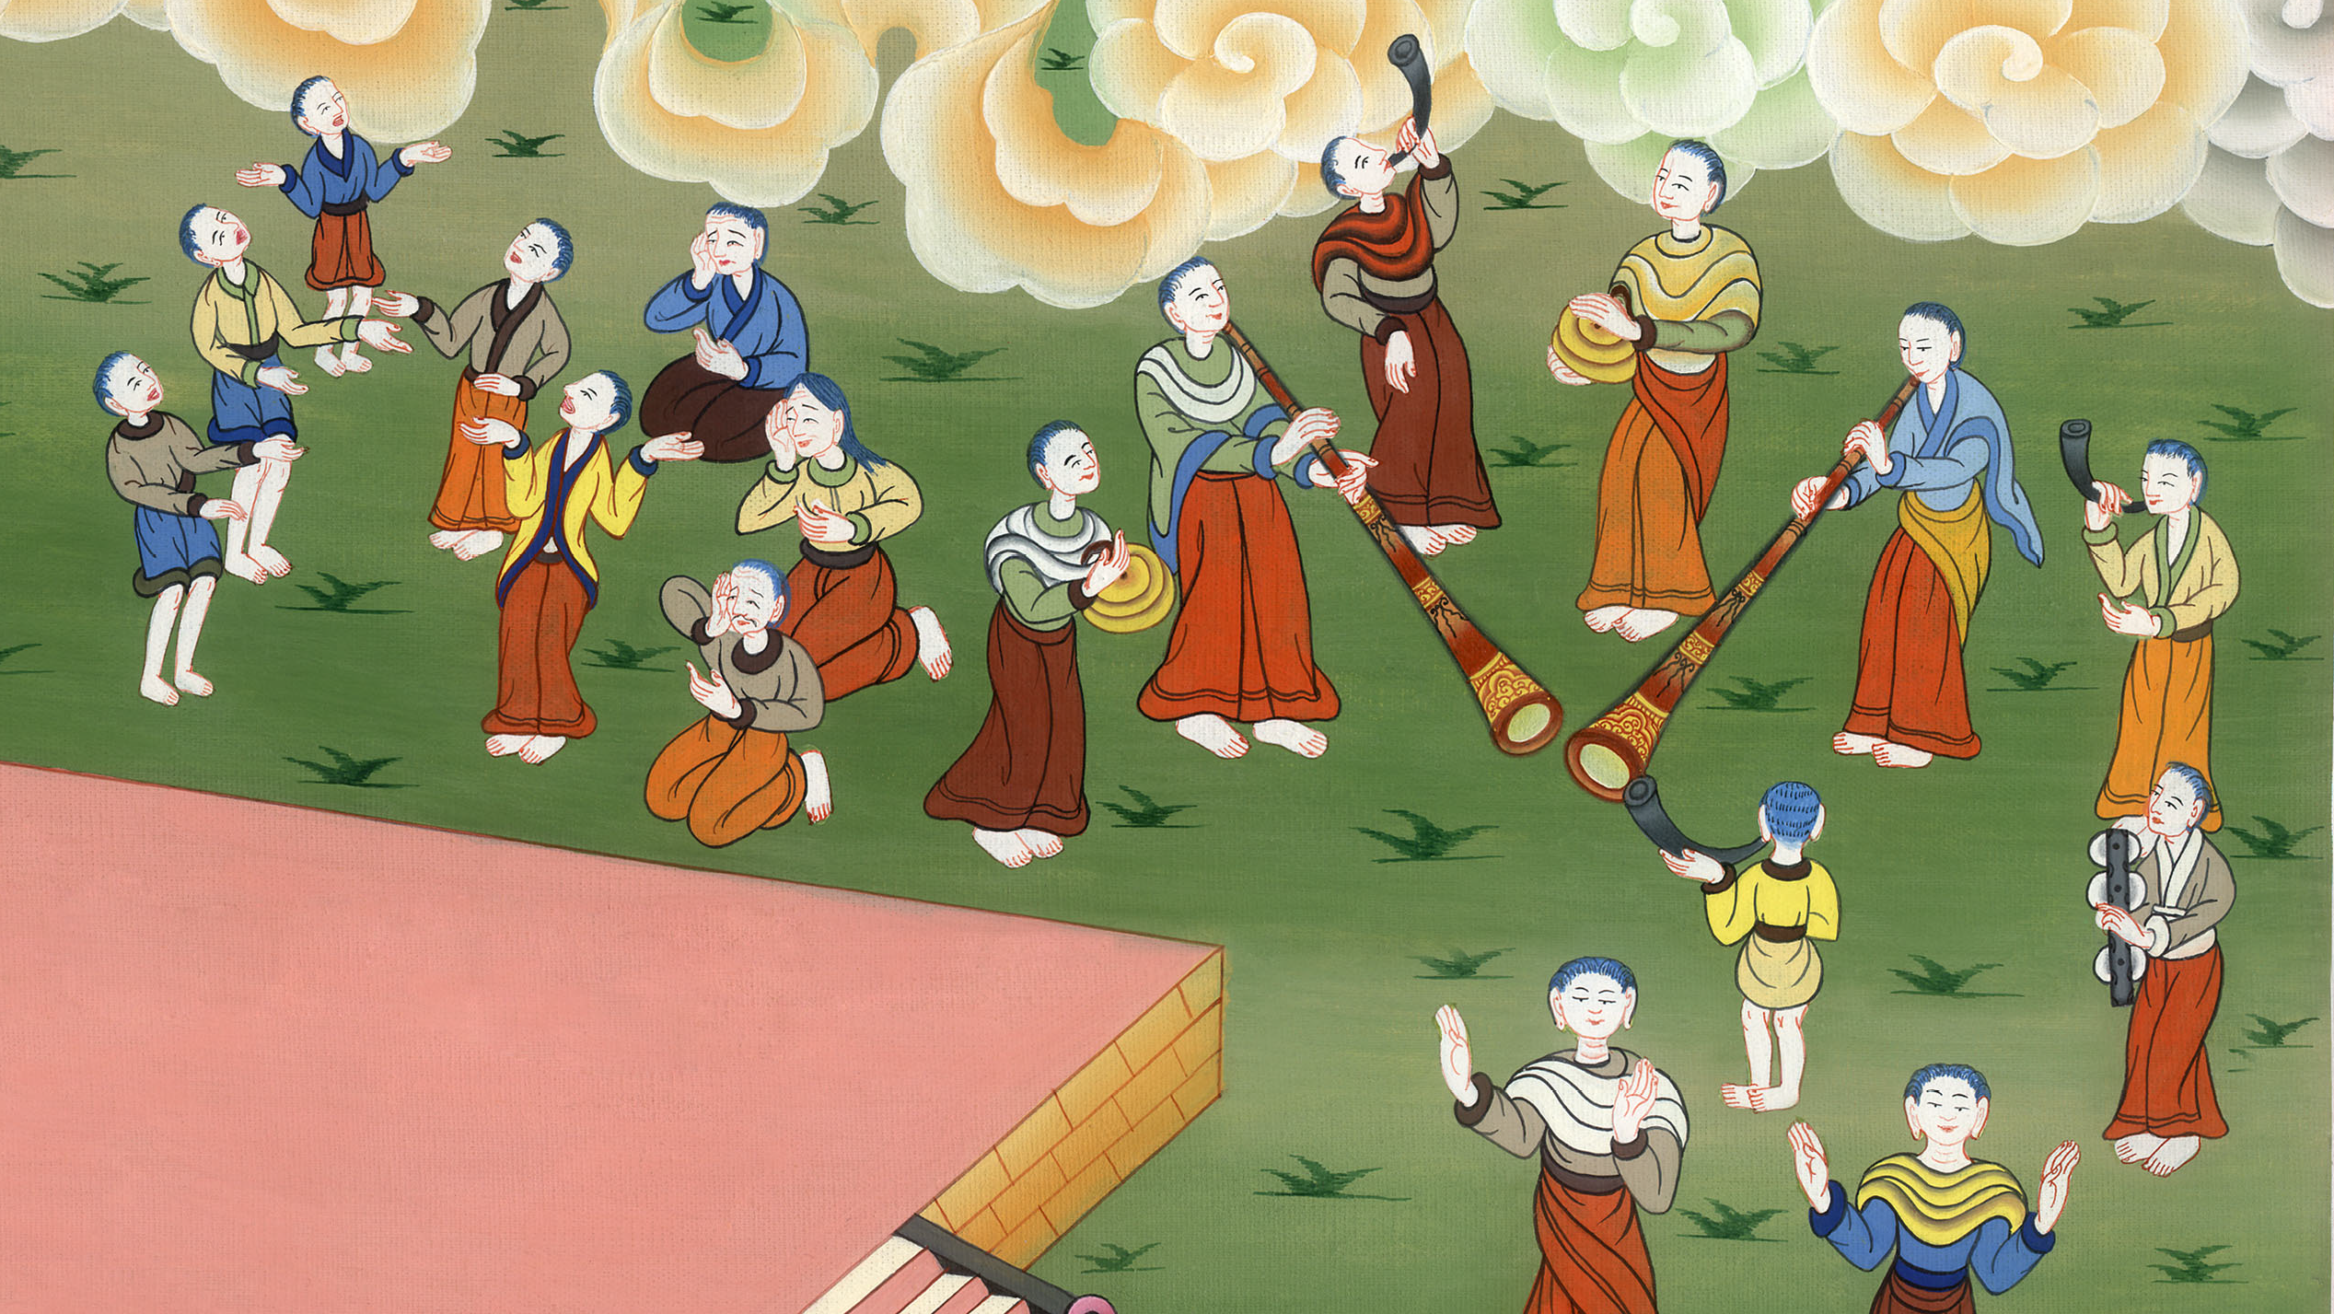
ཨེས་སི་རཱ 3
མཆོད་ཁང་སྐྱར་བཞེངས་འགོ་ཚུགས་པ།

Slide 3
3. The foundation of the Temple is laid - Ezra 3:7-13 (Right 2nd)
ཨེས་སི་རཱ 3
མཆོད་ཁང་སྐྱར་བཞེངས་འགོ་ཚུགས་པ།

Slide 4
ཨེས་སི་རཱ 3
མཆོད་ཁང་སྐྱར་བཞེངས་འགོ་ཚུགས་པ།
This work is licensed under a Creative Commons Attribution-ShareAlike 4.0 International License

Slide 5
7They gave money to the masons and carpenters, and food and drink and oil to the people of Sidon and Tyre to bring cedar logs from Lebanon to Joppa by sea, as authorized by Cyrus king of Persia.
7ཡང་དེ་དག་གིས་རྡོ་བཟོ་དང་ཤིང་བཟོ་ལ་དངུལ་སྤྲད་དེ། ཏ་ཟིག་གི་རྒྱལ་པོ་ཀོ་རེས་ཀྱི་བཀའ་བཞིན་དུ། ལེ་པཱ་ནོན་ནས་རྒྱ་མཚོ་བརྒྱུད་དེ་ཡོ་ཕཱའི་བར་དུ་ཐང་ཤིང་འདྲེན་པའི་ཕྱིར། ཚི་ཏུན་པ་དང་ཐཱར་པ་རྣམས་ལ་བཟའ་བཏུང་དང་སྣུམ་བཅས་སྤྲད་དོ། །

Slide 6
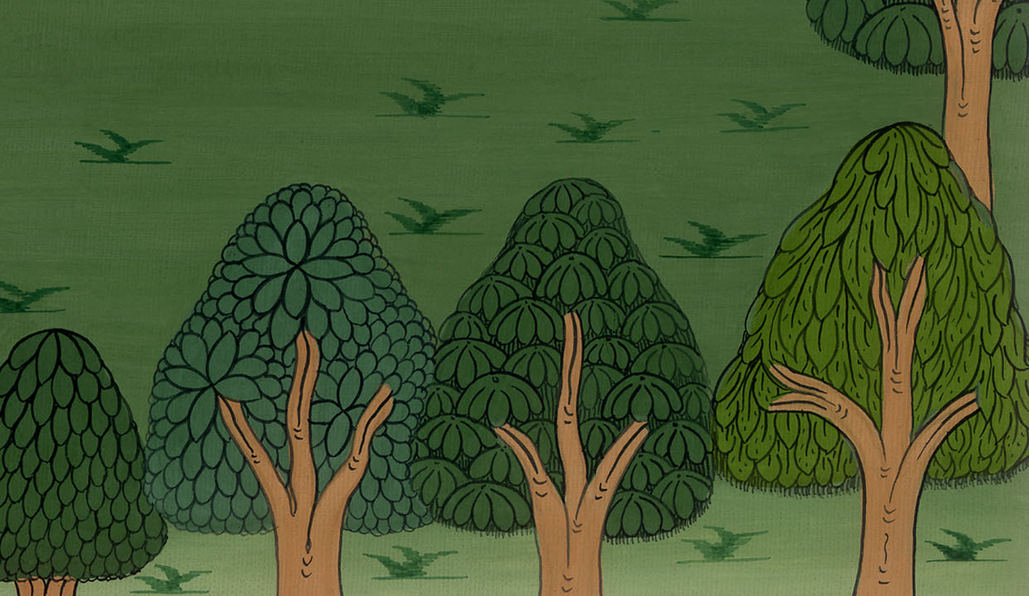
ཨེས་སི་རཱ 3:7

Slide 7
8In the second month of the second year after they had arrived at the house of God in Jerusalem, Zerubbabel son of Shealtiel, Jeshua son of Jozadak, and the rest of their associates including the priests, the Levites, and all who had returned to Jerusalem from the captivity, began the work…
8ཁོ་ཚོ་ཡེ་རུ་སཱ་ལེམ་དུ་དཀོན་མཆོག་གི་མཆོད་ཁང་བཞེངས་སར་སླེབས་པའི་ལོ་གཉིས་པའི་ཟླ་གཉིས་པར། ཞིད་ཨལ་ཐེ་ཨེལ་གྱི་བུ་ཟེ་རུ་པཱ་པེལ་དང་། ཡོ་ཚ་དག་གི་བུ་ཡེ་ཤུ་ཨ་དང་། དེ་དག་གི་སྤུན་མཆོད་དཔོན་རྣམས་དང་། ལེ་ཝི་པ་རྣམས་དང་། བཙོན་ལས་ཐར་ཏེ་ཡེ་རུ་སཱ་ལེམ་དུ་ཡོང་བ་རྣམས་ཀྱིས་ལས་འགོ་བརྩམས་པ་དང་། …

Slide 8
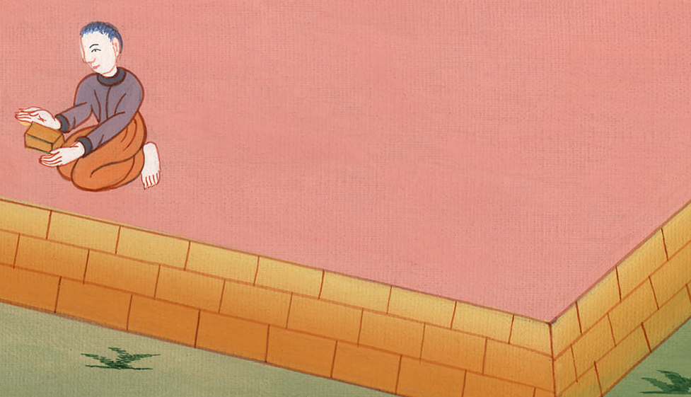
ཨེས་སི་རཱ 3:8

Slide 9
They appointed Levites twenty years of age or older to supervise the construction of the house of the Lord.
ལེ་ཝི་པ་ལོ་ཉི་ཤུ་ཡན་ལོན་པ་རྣམས་དཀོན་མཆོག་ཡ་ཝཱེའི་མཆོད་ཁང་གི་ལས་ཀའི་ལྟ་སྐུལ་བ་བྱེད་དུ་བཅུག

Slide 10
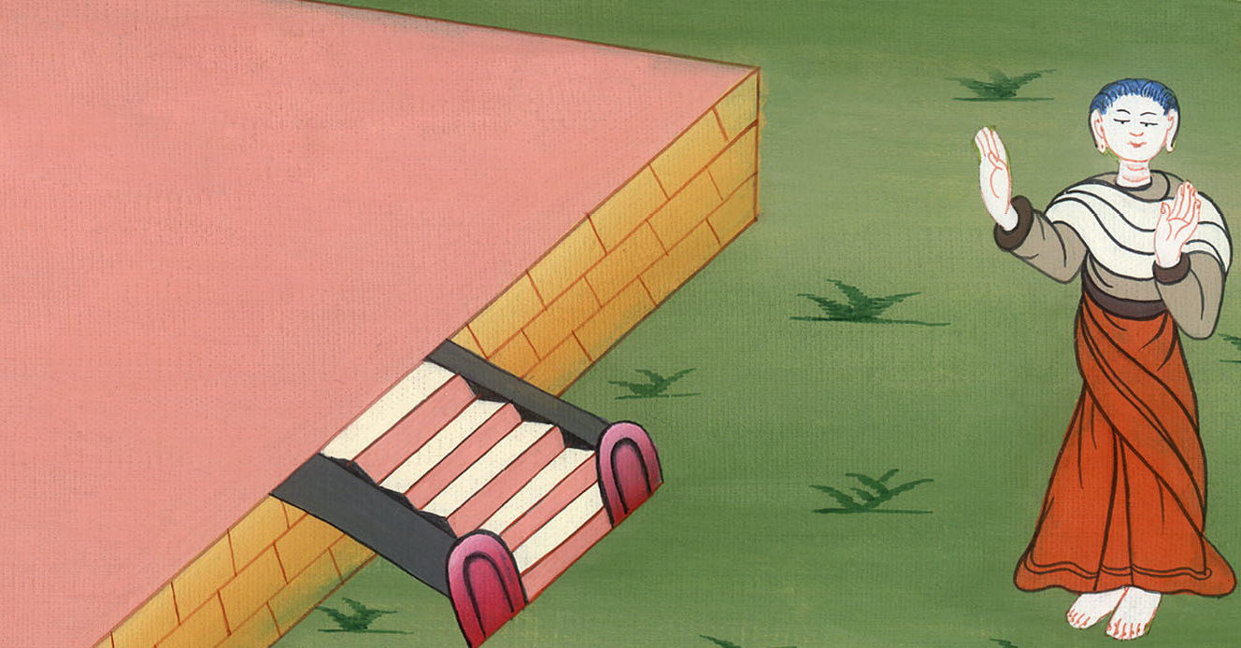
ཨེས་སི་རཱ 3:8

Slide 11
10When the builders had laid the foundation of the temple of the Lord, the priests in their apparel with trumpets, and the Levites (the sons of Asaph) with cymbals, …
10ལས་བཟོ་པ་རྣམས་ཀྱིས་དཀོན་མཆོག་ཡ་ཝཱེའི་མཆོད་ཁང་གི་རྨང་གཞི་འདིང་བའི་ཚེ། མཆོད་དཔོན་གྱིས་ཆོས་གོས་གྱོན་ཏེ་དུང་ཐོགས་པ་དང་། ལེ་ཝི་པ་ཨ་སབ་ཀྱི་བུ་རྒྱུད་ཀྱིས་སྦུག་ཆལ་བརྡུངས་པ་དང་།

Slide 12
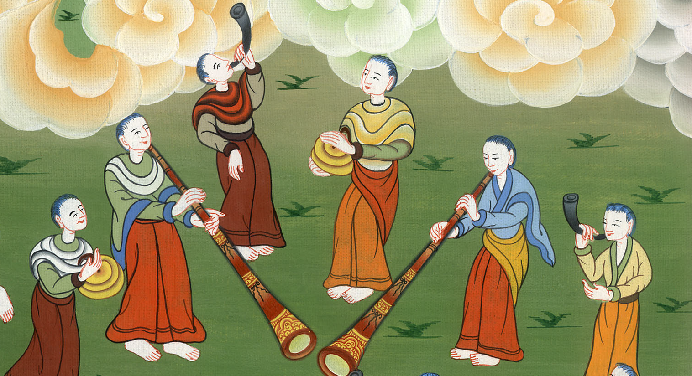
ཨེས་སི་རཱ 3:10

Slide 13
took their positions to praise the Lord, as David king of Israel had prescribed.
ཡེས་ར་ཨེལ་གྱི་རྒྱལ་པོ་དཱ་བིད་ཀྱིས་བཙུགས་པའི་ཁྲིམས་བཞིན་དུ་ཡར་ལངས་ནས་དཀོན་མཆོག་ཡ་ཝཱེ་ལ་བསྟོད་པ་ཕུལ་ཏེ།

Slide 14

ཨེས་སི་རཱ 3:10

Slide 15
11And they sang responsively with praise and thanksgiving to the Lord:
“For He is good;
for His loving devotion to Israel endures forever.”…
11ཁོ་ཚོས་མཉམ་དུ་དཀོན་མཆོག་ཡ་ཝཱེ་ལ་བསྟོད་པ་དང་གཏང་རག་ཕུལ་ཞིང་འདི་ལྟར། ཁོང་ནི་བཟང་པོ་ལགས་ཤིང་། ཁོང་གིས་ཡེས་ར་ཨེལ་ལ་བཅངས་པའི་བྱམས་བརྩེ་རྒྱུན་ནས་རྒྱུན་དུ་གནས་སོ་ཞེས་བསྟོད་དབྱངས་ཕུལ་བ་དང་།

Slide 16
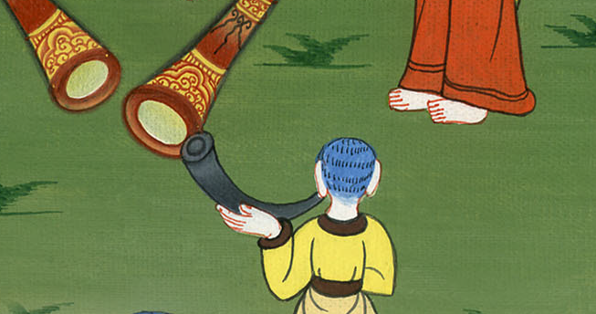
ཨེས་སི་རཱ 3:11

Slide 17
Then all the people gave a great shout of praise to the Lord, because the foundation of the house of the Lord had been laid.
ཁོ་ཚོས་དཀོན་མཆོག་ཡ་ཝཱེ་ལ་བསྟོད་བསྔགས་འབུལ་བའི་དུས་སུ། དཀོན་མཆོག་ཡ་ཝཱེའི་མཆོད་ཁང་གི་རྨང་གཞི་བཏིངས་ཟིན་པས་མི་ཚོགས་ཀྱིས་སྐད་ཆེན་པོས་ཀི་སྒྲ་བསྒྲགས་སོ། །

Slide 18
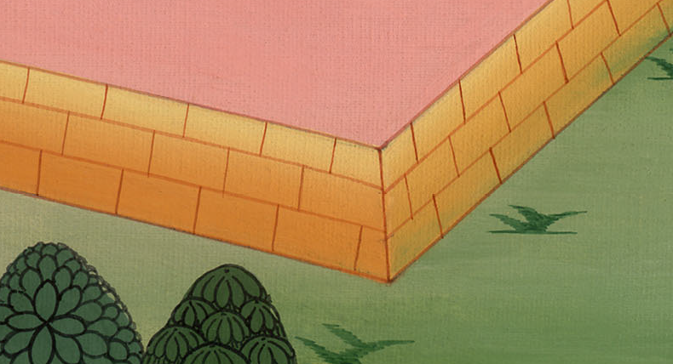
ཨེས་སི་རཱ 3:11

Slide 19
12But many of the older priests, Levites, and family heads who had seen the first temple wept loudly when they saw the foundation of this temple. Still, many others shouted joyfully.
12འོན་ཀྱང་མཆོད་དཔོན་མང་པོ་དང་ལེ་ཝི་པ། ཚོ་དཔོན་བཅས་སྔར་གྱི་མཆོད་ཁང་མཐོང་མྱོང་བའི་རྒན་པོ་མང་པོས་མཆོད་ཁང་འདིའི་རྨང་གཞི་ཡང་བསྐྱར་བཏིངས་པ་མཐོང་ནས་སྐད་ཆེན་པོས་ངུས་པ་དང་། ཡང་མི་མང་པོས་དགའ་སྤྲོའི་འབོད་སྒྲ་མཐོན་པོར་བསྒྲགས་པ་ལ།

Slide 20
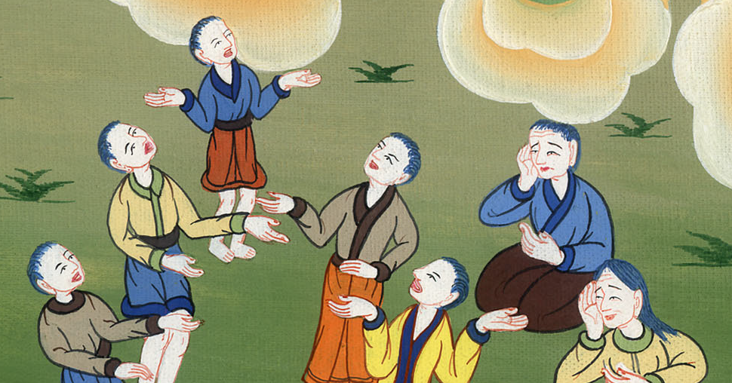
ཨེས་སི་རཱ 3:12

Slide 21
13The people could not distinguish the shouts of joy from the sound of weeping, because the people were making so much noise. And the sound was heard from afar.
13དགའ་བའི་སྒྲ་དང་ངུ་བའི་སྒྲ་གང་ཡིན་ཁྱད་འབྱེད་མ་ནུས། གང་ལ་ཞེ་ན། འབངས་མི་རྣམས་ཀྱིས་སྐད་ཤིན་ཏུ་ཆེན་པོ་བཏོན་ཏེ། རྒྱང་རིང་ནས་ཀྱང་འུར་སྒྲ་དེ་ཐོས་ཐུབ་པའོ། །

Slide 22
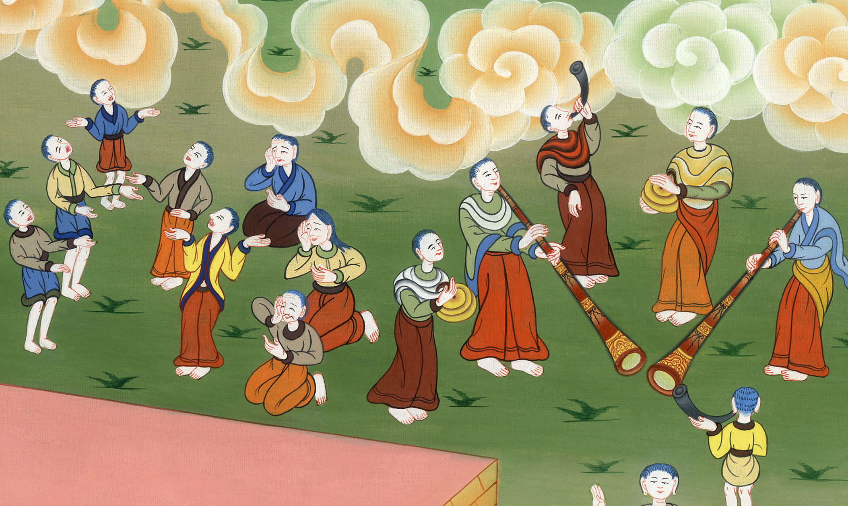
ཨེས་སི་རཱ 3:13

